Slide 1
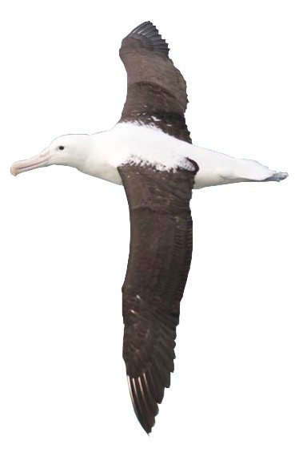
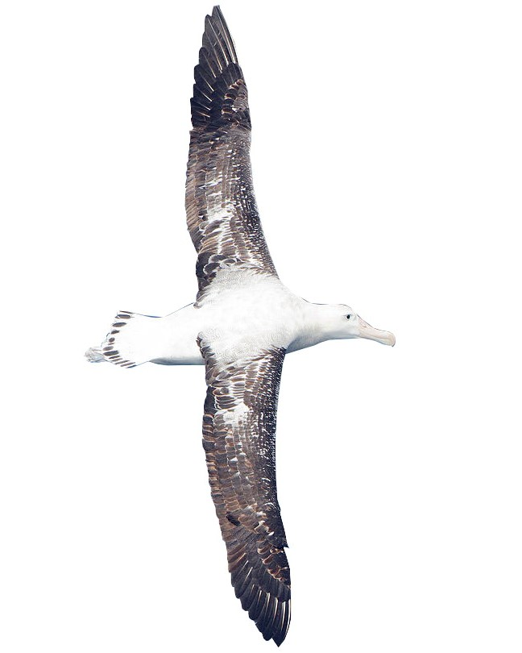
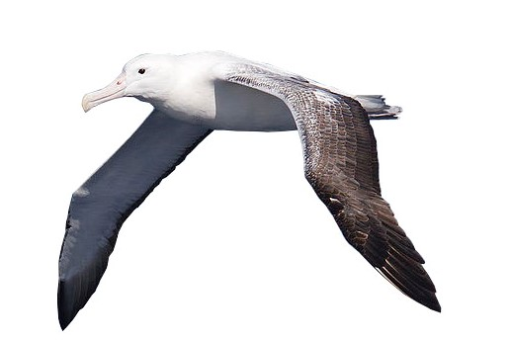


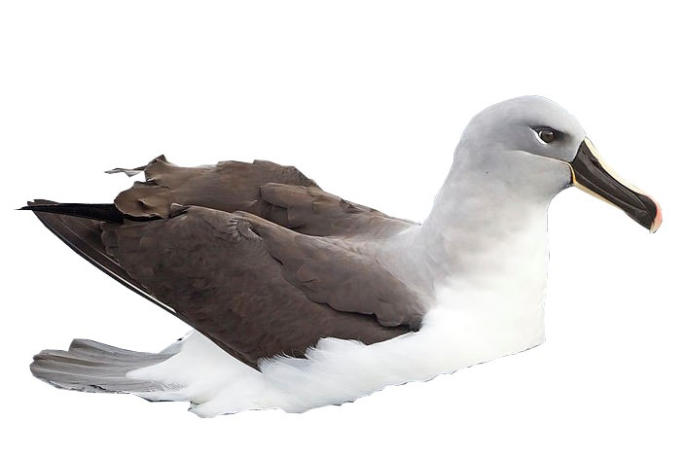
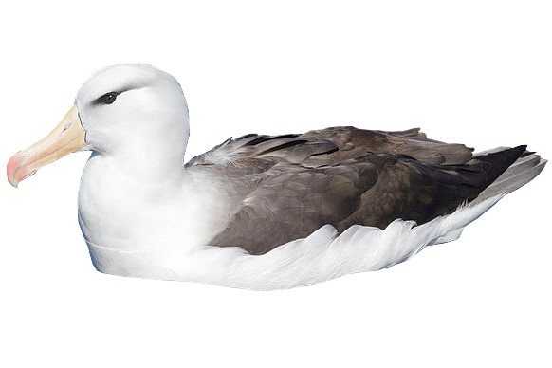
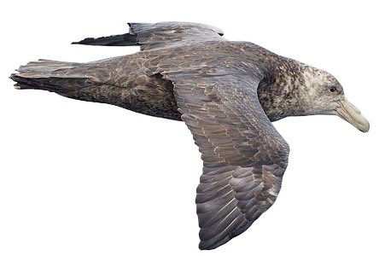
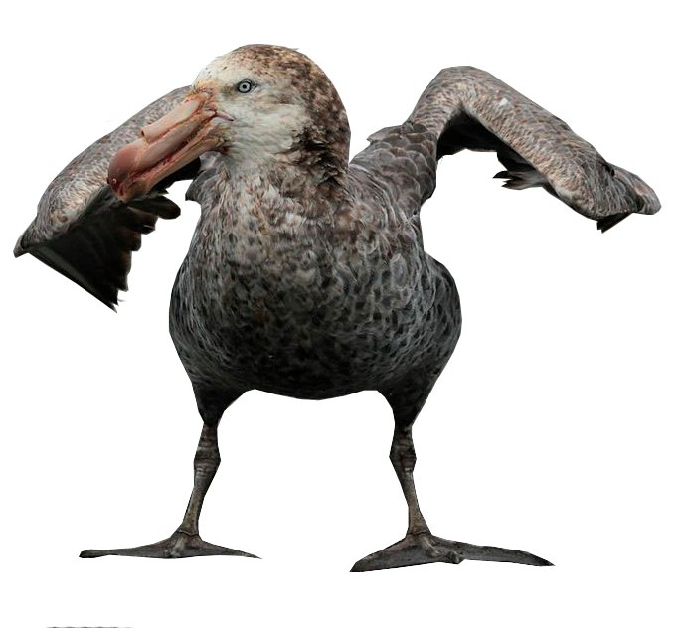

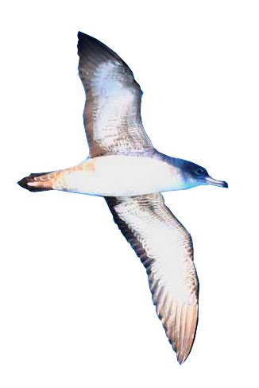
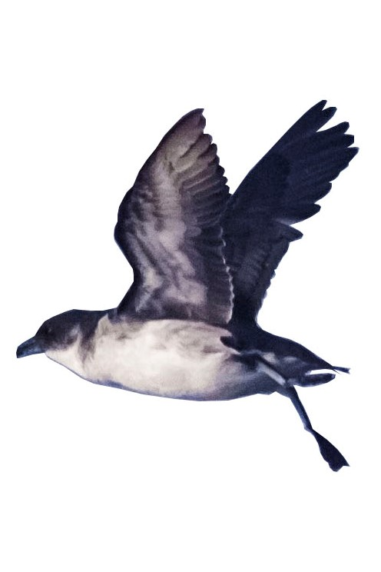
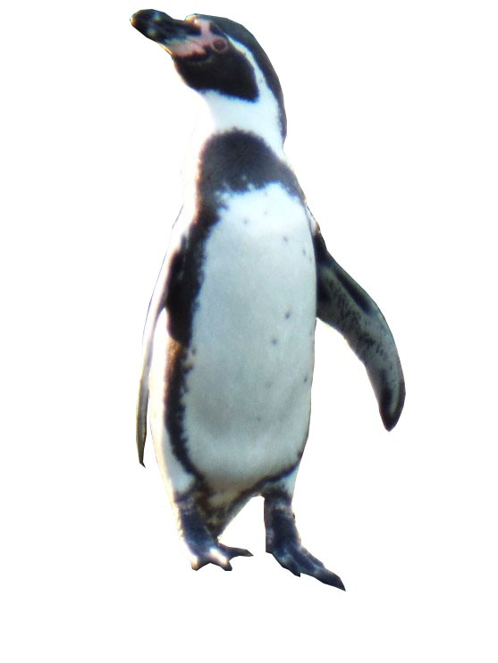





Aves marinas vulnerables zona centro sur de Chile
Albatros real del sur (Diomedea epomophora)
Albatros errante
(Diomedea exulanns)
Albatros real del norte
(Diomedea sanfordi)
Albatros real del norte y sur:
-Alas doblada en extremo
hacía atrás.
-Orificio nasal hacía adelante.
-Fina línea negra en borde cortante del pico.
Diferencia con
A. real del norte :
-alas mas largas y anchas
-Pico mas grande
-parte superior de alas
no tan negras.
-Alas rectas
-Orificio nasal
suavemente hacía arriba
Especies muy similares, altamente migratorias
Tamaño : aproximadamente 350 cm de largo total
Reproducción: cada 2 a 3 años entre octubre y diciembre ,en islas de Nueva Zelanda principalmente.
Albatros de cabeza gris
(Thalassarche chrysostoma)
Tamaño : aproximadamente 250 cm de largo total
Reproducción: Anual entre septiembre y octubre,
En chile, nidifican principalmente en islas Ildefonso y archipiélago Diego Ramírez.
Albatros de ceja negra
(Thalassarche melanophrys)
Petrel gigante del sur
(Macronectes giganteus)
Petrel gigante del norte
(Macronectes halli)
Tamaño : 210 cm LT
Reproducción anual (Sept- Oct)
En Chile nidifican en Isla Noir (>200 parejas) y Diego Ramírez (~182 parejas)
Juveniles negros; adultos entre cabeza blanca y cuerpo pardo a completamente blancos
Tamaño : 210 cm LT
Reproducción anual (Agos- Sep)
Nidifican en Islas de Nueva Zelanda.
Juveniles negros; adultos capucha parda y rostro blanco.
Pingüino de Humboldt
(Spheniscus humboldti)
Pato yunco
(Pelecanoides garnotti)
Fárdela blanca
(Ardenna creatopus)
Tamaño : 109 cm LT
Reproducción anual (Dic- Enero)
Endémicos de Chile, nidifican en Isla Mocha y Archipiélago de Juan Fernández
Tamaño : 15 cm LT
Reproducción durante todo el año
la hembra pone un solo huevo que se incuba en 9 a 10 semanas en galerías excavadas en el suelo.
Sólo en Chile y Perú, vive en islas y es un gran Buceador.
Tamaño : 70 cm LT
En Chile, existen dos marcados períodos reproductivos, uno en abril-julio y otro en septiembre-febrero. Nidifican distribuidos en 13 islas
Estado de conservación IUCN
PC : Peligro crítico; PE: Peligro de extinción; VU: Vulnerable;
CA: Casi amenazado;
PM: Preocupación menor
Fotografías : Albatros errante; real del sur; de ceja negra; cabeza gris y Petrel gigante del sur : J.J.Harrison. Petrel gigante del sur: Liam Quinn. Fárdela blanca: M. Taylor
( www.en.wikipedia.org/wiki/). Albatros real del norte: Martín Silva (http://www.newzealandphoto.info). Pato Yunco: Jorge Ramirez. Pingüino de Humboldt : Tania P.
Fuente : http://www.iucnredlist.org; http://www.albatrospedia.com/; http://avesdechile.cl/117.htm. Diseño: Tania Ponce López. Contacto: http://www.epomar.cl

